Slide 1
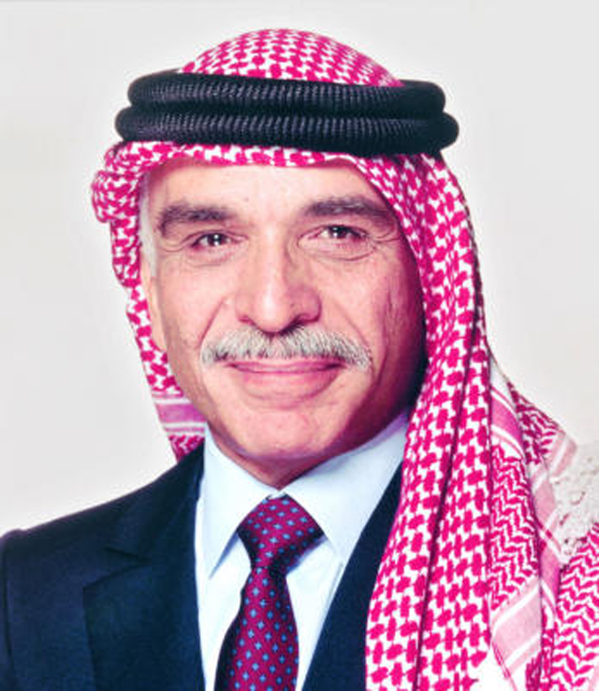
الملك الحسين بن طلال
لقبه : الملك الباني
اعداد الطالب :سيف مريبع
الصف الخامس (و)

Slide 2
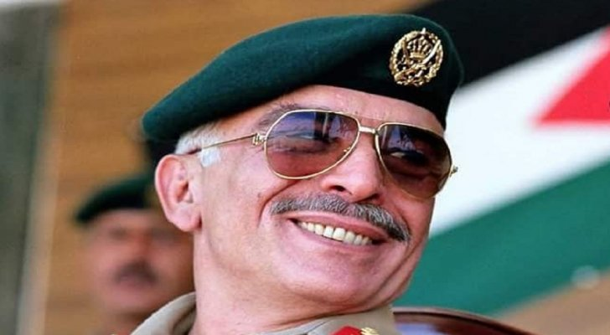
- نبذة عن حياة الملك الحسين بن طلال ونشأته :
الحسين بن طلال بن عبد الله الأول الهاشمي (14 نوفمبر 1935 - 7 فبراير 1999)، هُو ملك الأردن الثالث. تولى الحكم من الحادي عشر من أغسطس عام 1952 حتى وفاته في السابع من فبراير عام 1999. وُلد الملك الحسين في العاصمة الأردنية عمَّان؛ ليكون أكبر أبناء الأمير -آنذاك- طلال بن عبدالله وزوجته زين الشرف بنت جميل. وقد بدأ دراسته الابتدائية في الكلية العلمية الإسلامية في عمان ثم التحق في كلية فكتوريا في مصر وبعدها في هاور في انجلترا ثم تلقى العلوم العسكرية في ساندهيرست بالمملكة المتحدة.
توليه العهد :
وبعد أن تولّى الملك طلال حكم المملكة الأردنية الهاشمية عام 1951 م، سُمِّي الحسين وليا لعهد مملكة الأردن. بعد ذلك، عزلَ مجلس النواب الأردني الملك طلال بعد عام من توليه الحكم؛ نظراً لمرضه آنذاك، مما حدا بالمجلس لتعيين مجلس وصاية على العرش حتى يبلغ الحسين السن الدستورية للحكم؛ إذ اعتلى العرش وهو يبلغ من العمر سبعة عشر عاماً فقط، وذلك في الثاني من أيار/مايو من العام 1953 م. وقد حكم الحسين الأردن ذات النظام الملكي الدستوري لأطول مدّةٍ بين أفراد أسرته الذين توّجو ملوكا للأردن أو للعراق منذ 1920 م.

Slide 3
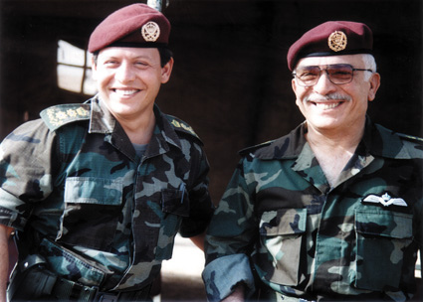
شهد الأردن في عهد الملك الحسين بن طلال نهضة في شتى المجالات و منها :
* مجال الزراعة:
1) شق قناة الغور الشرقية لتروي مساحات واسعة من الأراضي الزراعية في الغور .
2) إنشاء العديد من السدود كسد الملك طلال، ال كفرين، اليرموك وغيرها.
3) حفر الآبار الارتوازية.
* مجال الصناعة:
1) إنشاء مؤسسة الاستثمار التي عملت على تطوير الصناعة واستغلال الثروات الوطنية.
2) إنشاء الصناعات الضخمة التي ساهمت في رفد الاقتصاد الوطني.
مجال التجارة:
1) إقامة الاتفاقيات التجارية مع دول العالم.
2) فتح البنوك الجديدة والشركات الاستثمارية.

Slide 4
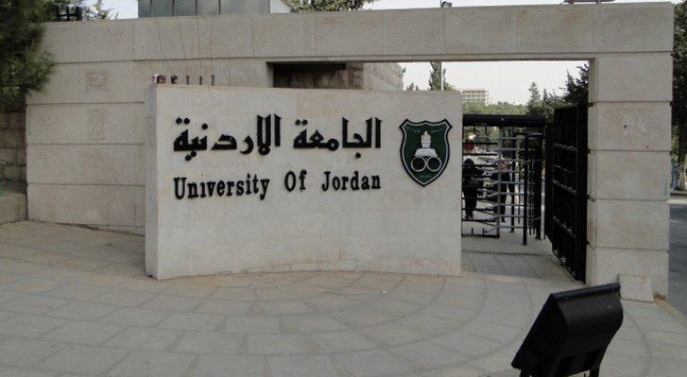
قطاع التعليم 1) فتحت المدارس في كافة مناطق المملكة. 2) تنوعت المراحل الأساسية والثانوية ليغدو الأردن مصدرًا لتصدير الكفاءات العلمية والخبرات المتميزة. 3) تأسست العديد من الجامعات مثل الجامعة الأردنية واليرموك ومؤته والعلوم والتكنولوجيا وغيرها.
مجال الصحة
1) شيدت العديد من المستشفيات الحكومية الخاصة والعيادات الصحية والمراكز الصحية
2) تأسست مديرية التأمين الصحي التي تهتم بتوفير التأمين الصحي للمواطن.
الإعلام والاتصالات:
1) تم إنشاء الإذاعة الأردنية عام 1956 م و التلفاز الأردني 1968 م.
2) أصدر العديد من الصحف الأردنية لنقل الأخبار.

Slide 5
الانجازات العسكرية للملك الراحل الحسن بن طلال : 1) تعريب قيادة الجيش العربية الاردني بطرد كلوب باشا عام 1956 م. 2) خوض معركة الكرامة عام 1968 م ضد العدو الصهيوني.

